Slide 1
Introducción
Unidad 1: Introducción a la arquitectura de software

Slide 2
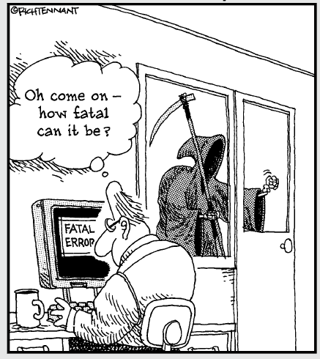
Entendiendo la Arquitectura de Software

Slide 3
Entendiendo la Arquitectura de Software
El termino arquitectura de software tiene un significado diferente para diferentes personas.
Para el desarrollador es la estructura del sistema que quiere construir.
Para el desarrollador de Framework es la forma en la que la sistema será creada con el Framework.
Pare el QA es la forma en que el sistema debe ser probado.
Es decir, para todos los interesados, es la estructura de “Alto Nivel” de la solución al problema que el cliente quiere solucionar

Slide 4
Entendiendo la Arquitectura de Software
Entonces, el propósito de la Arquitectura de Software es el de juntar las piezas que construirán la solución para alguna necesidad técnica o de negocio que el cliente desea resolver.
En otras palabras, es el conjunto de estructuras necesarias para entender y comprender el sistema, considerando los elementos del softwares, sus relaciones y las propiedades de estos.
Un punto importante: Las decisiones tomadas durante la creación de la arquitectura son fundamentales para el sistema, esto debido a que sentaran base para todas las otras decisiones que se deseen tomar.
El objetivo de la arquitectura es identificar los requisitos que afectan la estructura de la aplicación.
La arquitectura de software puede considerarse entonces como el “puente” entre los requerimientos del sistema y la implementación (Hofmeister et al., 2000).
Notes:
La arquitectura de software de un sistema es el conjunto de estructuras necesarias para razonar y entender el sistema, que comprometen elementos del software, relaciones entres ellos y propiedades de ambas

Slide 5
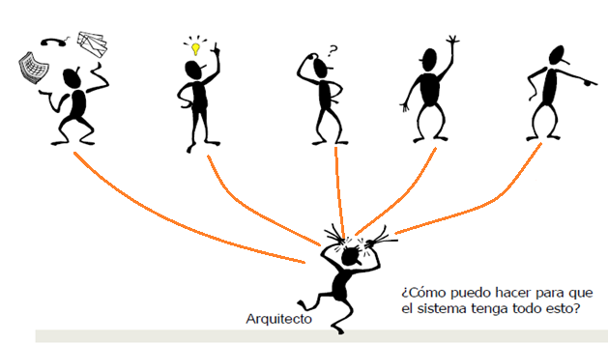
Entendiendo la Arquitectura de Software
Muchas personas y organizaciones están interesadas en la creación del sistema, y cada uno de ellos desea que el sistema garantice un conjuntos de funcionalidades o características , el arquitecto es el encargado de escuchar y canalizar estas peticiones.
Este mismo arquitecto, dependiendo de los plazos en tiempo que posea puede diseñar una arquitectura para un sistema totalmente distintas aun cuando el software, hardware o soporte humano sean el mismo.
Notes:
La arquitectura tb se ve influenciada por la estructura o naturaleza del desarrollo por ejemplo si se tiene recursos disponibles en cliente servidor

Slide 6
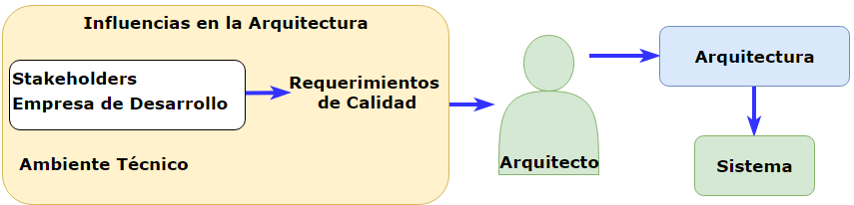
Entendiendo la Arquitectura de Software
Influencias sobre la arquitectura
Notes:
La arquitectura tb se ve influenciada por la estructura o naturaleza del desarrollo por ejemplo si se tiene recursos disponibles en cliente servidor

Slide 7
Entendiendo la Arquitectura de Software
Componentes de la Arquitectura de Software
Objetivos y filosofía del sistema: La arquitectura explica los objetivos y describe el propósito del sistema, así como quien lo usa y cuál es el problema que resuelve.
Supuestos arquitectónicos y dependencias: La arquitectura explica los supuestos sobre el ambiente y sobre el sistema en sí mismo. La arquitectura también explica las dependencias de otros sistemas o sobre construcciones del sistema.
Requisitos Arquitectónicamente significativos: Los requerimientos mas significativos que le dieron forma a la arquitectura en si misma.
Instrucciones de empaquetado para los subsistemas y componentes: La arquitectura explica cómo se mostraran las partes del sistema en las plataformas computacionales y cómo las partes deben combinadas para su correcto funcionamiento.

Slide 8
Entendiendo la Arquitectura de Software
Componentes de la Arquitectura de Software
Subsistemas críticos y capas: La arquitectura explica las diferentes vistas y partes del sistema y como ellos se relacionan. También explica la mayoría de los subsistemas críticos en detalle.
Las referencias a elementos de diseño arquitectónicamente significativos: La arquitectura describe las partes más importantes y significativos del diseño.
Interfaces de sistemas críticos: La arquitectura describe las interfaces del sistema, con especial atención a las interfaces que son fundamentales para cumplir con los requerimientos del sistema.
Escenarios clave que describen el comportamiento crítico del sistema: La arquitectura explica los escenarios más importantes que ilustran y explican cómo se utilizará el sistema.

Slide 9
Entendiendo la Arquitectura de Software
Arquitectura Evolutiva
Tendencia Actual(>2000):
La arquitectura del sistema debe de ser lo suficientemente flexible como para acomodarse a los cambios de objetivos de la organización.
Dada una nueva funcionalidad…
¿ Cómo la arquitectura del sistema facilita su desarrollo e integración con el resto de las aplicaciones ?
2015

Slide 10
Entendiendo la Arquitectura de Software
Elementos Claves de una Arquitectura
Los elementos claves que debe de cumplir nuestra arquitectura para facilitar el desarrollo de nuevas aplicaciones son:
Tener unas directivas claramente definidas pero no rígidas en exceso ni dictatoriales en cuanto al uso de determinadas tecnologías o fabricantes.
Favorecer el uso de aplicaciones que posean una funcionalidad base y sean personalizables por el usuario.
Facilitar el uso y desarrollo de componentes y plug-ins y aplicaciones que los admiten.
2013

Slide 11
Entendiendo la Arquitectura de Software
Estructuras
Todos los sistemas de software presentas estructuras que las componen, pero una estructura por si sola no se puede considerar una arquitectura, si no que es una manera de representarlas.
Las estructuras arquitectónicas (Bass et al,. 2012) pueden dividirse en tres grupos, dependiendo de la amplia naturaleza de los elementos que muestran:
La primera estructura divide el sistema en implementaciones unitarias llamadas “Modulo”, a cada uno se le especifica la responsabilidad funcional y son la base de la asignación de trabajo para los grupos de programación. ( base de datos, interfaces de usuarios, reglas de negocios etc.). Los módulos describen como el sistema se manifestara en tiempo de ejecución . La estructura de módulos responde a preguntas como ¿Qué elementos de software se pueden utilizar en el modulo?, ¿qué otro software lo hace? ¿o se puede establecer relaciones de generalización o especialización ?
2013

Slide 12
Entendiendo la Arquitectura de Software
Estructuras
La segunda estructura es dinámica y su objetivo es preocuparse de como los elementos interactúan con otros en tiempo de ejecución para llevar a cabo las funciones del sistema. Esta implementación es conocida como “Estructura de Componente y conector (C&C)”, y responde a pregunta como: ¿Cuáles son los principales almacenes de datos? ¿Cómo avanzan los datos a través del sistema? ¿Que partes del sistema puede funcionar en paralelo? ¿Cómo puede cambiar la estructura del sistema a medida que se ejecuta?
Finalmente la tercera estructura del software describe la asignación, desarrollo, instalación y entornos de ejecución del software y los sistema de la organización, esta estructura recibe el nombre de “Estructura de asignación”, es decir, nos permite ver como se relaciona nuestro sistema con los elementos externos en el cual será ejecutado. Podemos responder a pregunta como: ¿En que procesador se ejecutará?, ¿Cuál es el equipo que lo desarrollará?.
2013
Notes:
Estructura de modulos trabajo con clases por ejemplo
Componente y conectores por ejemplo cliente servidor o datos compartidos
Asignación: Asignación de trabajo, implementación, Desarrollo

Slide 13
Entendiendo la Arquitectura de Software
Vistas de una Arquitectura
La arquitectura de software tiene varias audiencias, incluyendo arquitectos, programadores, administradores, QA y clientes. Todos están interesados en información diferente, y todo buscar cosas diferentes dentro de la arquitectura. Para hacer la arquitectura útil para todas estas audiencias, la arquitectura se divide en cuatro modelos diferentes o puntos de vista:
Vista Lógica
Vista de desarrollo
Escenarios
Vista de Procesos
Vista Física
Notes:
Ejemplo del cuerpo humano, sistema

Slide 14
Entendiendo la Arquitectura de Software
Vistas de una Arquitectura
Lógica: La vista lógica esta directamente relacionado con los requerimientos funcionales.
Procesos: Explica como las partes de la arquitectura trabajan juntas y como están sincronizadas, esta vista cubre algunos requerimientos no Funcionales.
Física: Explica como el software que implementa el sistema será mapeado en las plataformas computacionales, proporciona información relacionada con los requerimientos no Funcionales.
Desarrollo: Explica cómo se gestionará el software durante el desarrollo. El software será desarrollado en pequeñas piezas las cuales trabajaran en conjunto, esta vista muestra como se relacionan.
Escenarios: Esta vista complementa las otras cuatro vistas describiendo los escenarios comunes, mostrando como los otros elementos trabajan en conjunto

Slide 15
Entendiendo la Arquitectura de Software
Patrones de Arquitectura
Se denomina Patrones de arquitectura a composiciones que han sido usados por largo tiempo y por muchos dominios diferentes, y que han sido documentados y compartidos.
Con estos patrones arquitectónicos proporcionamos las estrategias para resolver algunos de los problemas del sistema.
Un patrón delinea los tipos de elementos y como ellos interactuar, para dar solución al problema.
Un patrón arquitectónico no es una Arquitectura por si sola, pero nos permite tener una imagen útil del sistema e impone algunas restricciones a la arquitectura y nos permiten encontrar soluciones ya probadas que por ejemplo otorgan soluciones conocidas para sistemas de alto rendimiento o seguridad.
2013
Notes:
El patron cliente servidor es un utilizado con frecuencia, posee dos tipos de elementos y un a comunicación entre ellos mediante un protocolo.

Slide 16
Entendiendo la Arquitectura de Software
Patrones de Arquitectura
Patrones comunes de tipo Modulo
Patrón de Capas (Layered pattern):
Cuando la relación de usos entre los elementos de software es estrictamente unidireccional, emerge un sistema de capas.
Una capa es un conjunto coherente de funcionalidad relacionado.
En una estructura estrictamente de capa, una capa solo puede utilizar los servicios de la capa inmediatamente debajo de él.
Una característica de este patrón es la abstracción que se presenta entre cada capa permitiendo la portabilidad
2013

Slide 17
Entendiendo la Arquitectura de Software
Patrones de Arquitectura
Patrones comunes de tipo Componente y conector son los siguientes:
Patrón Datos compartidos o repositorio (Shared-data)
Este patrón incluye componentes y conectores que crean, almacenan y accede a datos persistentes. El repositorio toma generalmente la forma de base de datos. Los conectores son los protocolos para la gestión de los datos, como SQL.
Patrón Cliente-Servidor.
Los componentes son clientes y servidores, mientras que los conectores son los protocolos y mensajes que comparten entre si para llevar a cabo la labor del sistema
2013

Slide 18
Entendiendo la Arquitectura de Software
Patrones de Arquitectura
Patrones comunes de distribución:
Patrón de varios niveles ( Multi-tier)
Describe como distribuir y asignar los componentes de un sistema en distintos subconjuntos de hardware y software, conectado por algún medio de comunicación.
2013

Slide 19
Entendiendo la Arquitectura de Software
Conclusión
La labor de un buen arquitecto de software es sentar los fundamentos, estructuras, prácticas y buenas costumbres, alineadas sobre la base para la cual desarrollas un cierto producto y con el objetivo fundamental de que perdure en el tiempo
2013
Notes:
Un arquitecto debe tener en cuenta el efecto global de las decisiones de diseño, las inherentes disyuntivas entre atributos de calidad (por ejemplo, rendimiento y seguridad) y los cambios en los requerimientos del negocio, del sistema y del usuario.

Slide 20
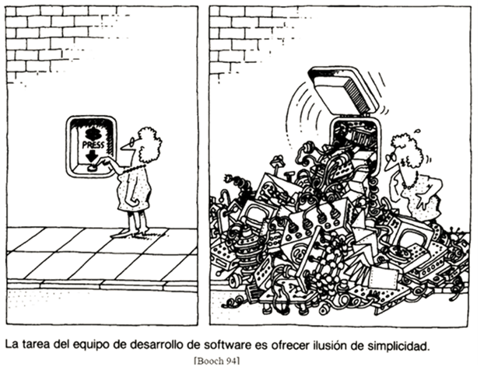
Entendiendo la Arquitectura de Software
Conclusión
2013

